Slide 1
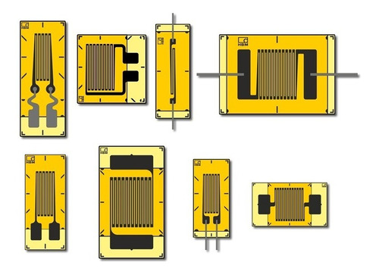
Galgues extensiomètriques
Jose granados Diaz

Slide 2
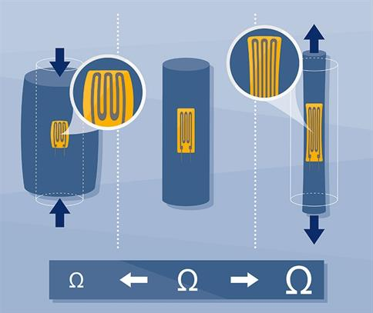
1. Què ÉS?
És un sensor que mesura deformacions.
Podem arribar a mesurar la força aplicada, traccions, compressions, torsions...

Slide 3
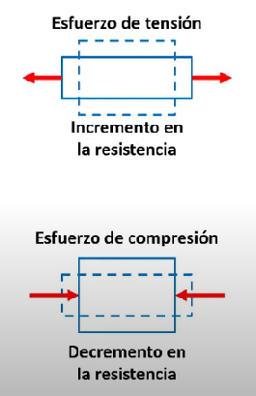
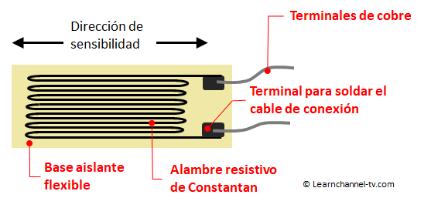
2. Com Funciona?

Slide 4
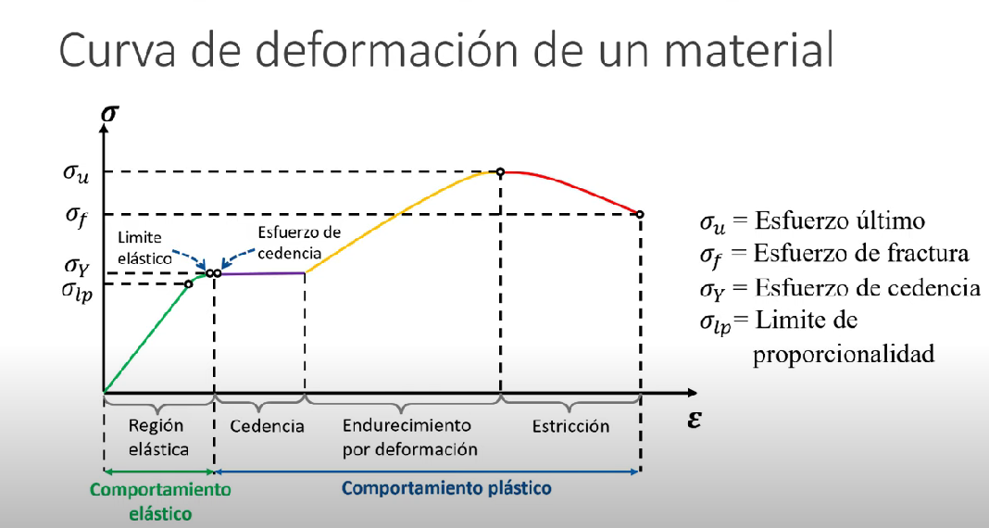
3. Deformació d’un material

Slide 5
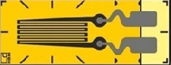
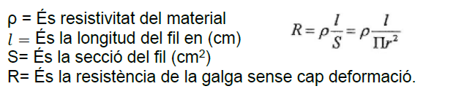
4. Tipus de galgues
- Galgues de fil conductor

Slide 6
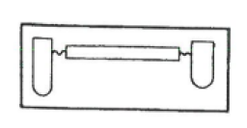
- Galgues de semiconductor
- Tireta de silici, varia segons la longitud de la tireta i en l'efecte piezoelèctric.

Slide 7
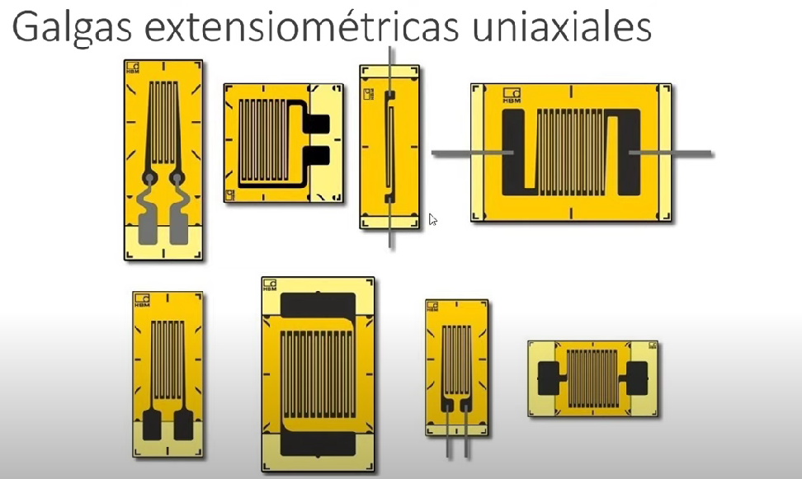
- Tipus de galgues segons la geometria

Slide 8
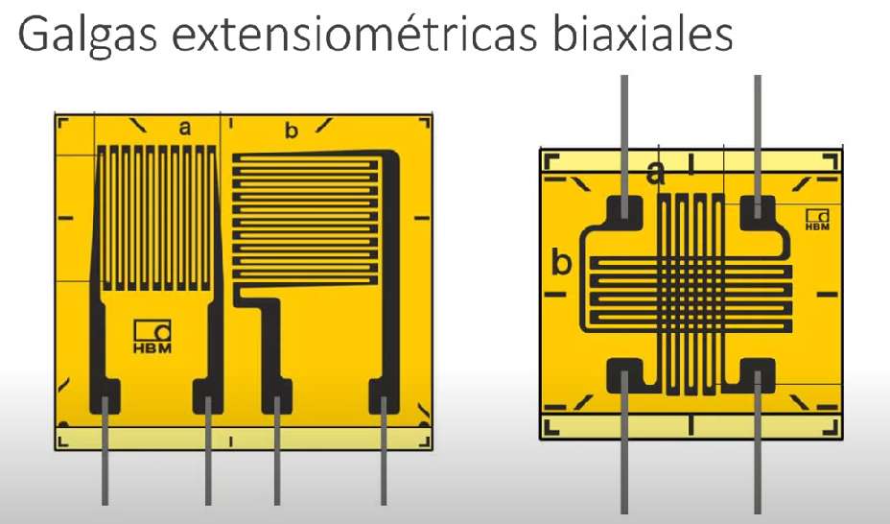
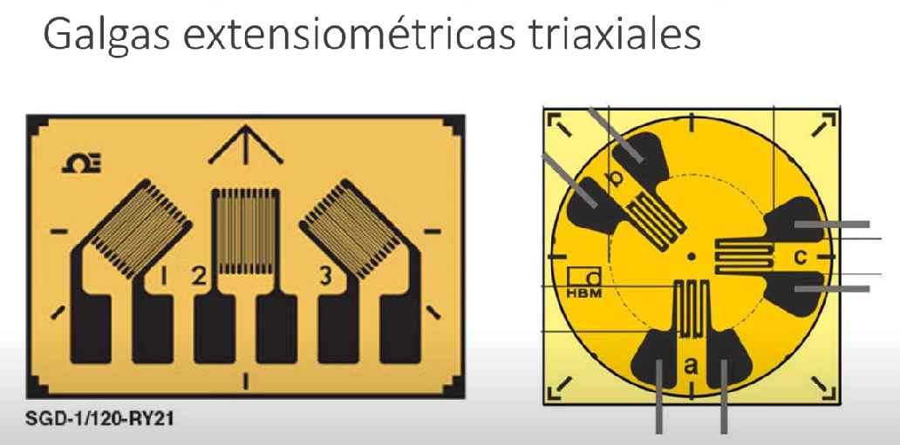
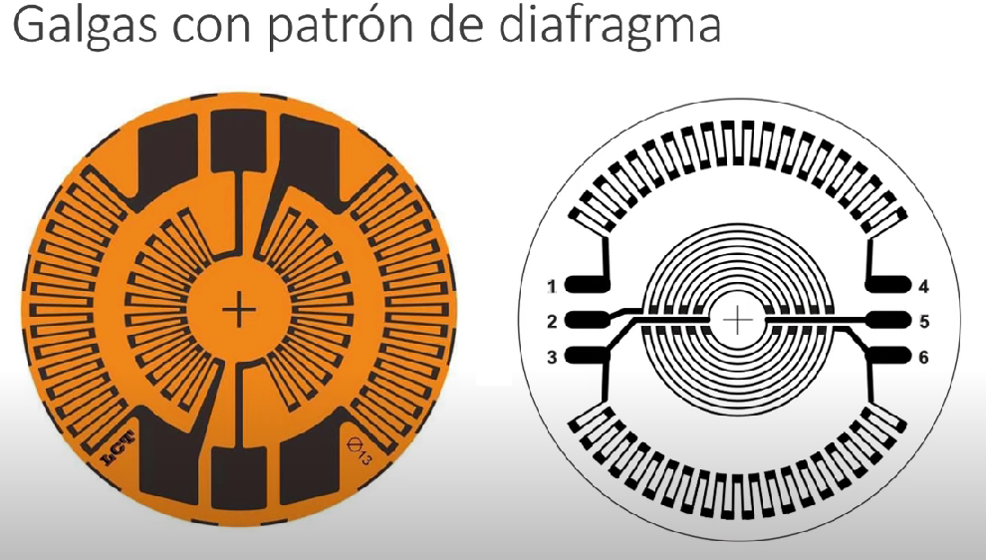

Slide 9
5. Selecció d'una galga extensomètrica
- Segons la mesura que es vol mesurar.
- Segons la geometria de la galga.
- Segons la construcció de la galga.
- Segons les connexions de la galga.
- Segons la temperatura.
- Segons la longitud de la reixeta.
- Segons la resistència elèctrica inicial de la galga (120,350,700,1000Ω)

Slide 10
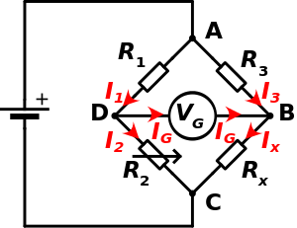
6. Tractament del senyal
Pont de Wheatstone
Es mesura l'equilibri del pont.
Sensibilitat insuficient
Canvis de temperatura afecten a les resistències.
Per evitar aquests errors és mesura la diferència de tensió entre totes dues branques

Slide 11
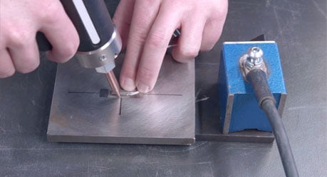
7. Instal·lació de galgues extensomètriques
Per adhesió:
https://drive.google.com/file/d/1OhaRX-_HfO7VFde5YNpg8So5LJnxKVHt/view?usp=sharing
Per soldadura: Soldador per punts de resistencia.

Slide 12
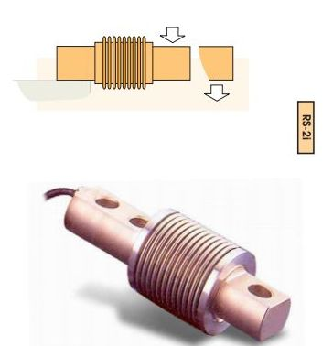
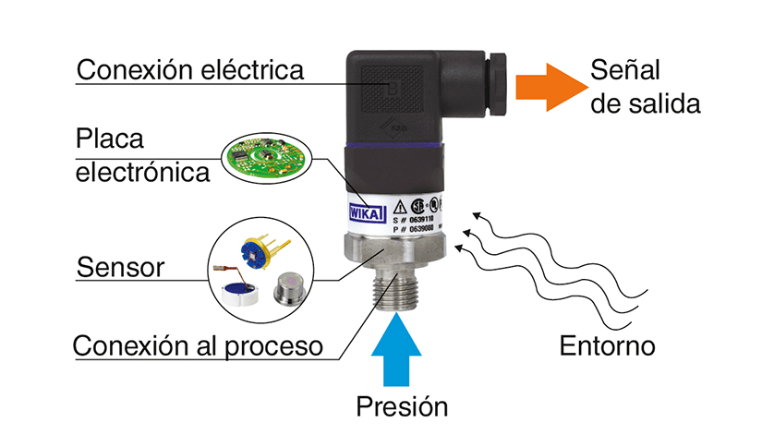
8. Utilitzacions
Celules de carrega / transductors de pressió
Mesurament de magnituds mecàniques ( Pressió, la carrega, la deformació, el torque…

Slide 13
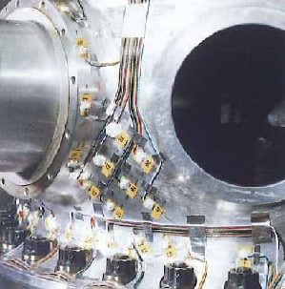
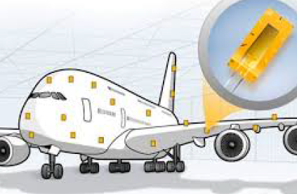
Són més comunes les semiconductores ( suporten majors resistències, tenen una millor sensibilitat)
S'utilitzen en construccions, assajos d'estructures, per detectar vibracions, i totes les magnituds esmentades anteriorment.

